Slide 1

Tala inför grupp
Del 1

Slide 2

75 %
av alla vuxna beräknas känna rädsla för att tala inför grupp.
90 %
av den rädsla vi känner inför en presentation beror på bristande förberedelser.
Statistik: Journal of Education and Educational Development

Slide 3

91 %
av människor säger att de känner sig trygga med en väl förberedd och väl utformad presentation.
Statistik: Presentation Panda

Slide 4
Sessionens mål
1
Beskriva effektiva färdigheter för att tala inför grupp
Identifiera de viktigaste stegen för att förbereda ett tal
Ta fram en plan för ett tal på 3-4 minuter
Hålla ett strukturerat tal på 3-4 minuter med hjälp av effektiva färdigheter
Känna igen skillnaderna mellan att hålla ett tal personligen och virtuellt
2
3
4
5

Slide 5
Faktorer för att tala inför grupp
Visuell
Tonläge
Verbal

Slide 6
Tala inför grupp
Statistik: Business Insider

Slide 7
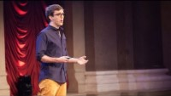

Slide 8
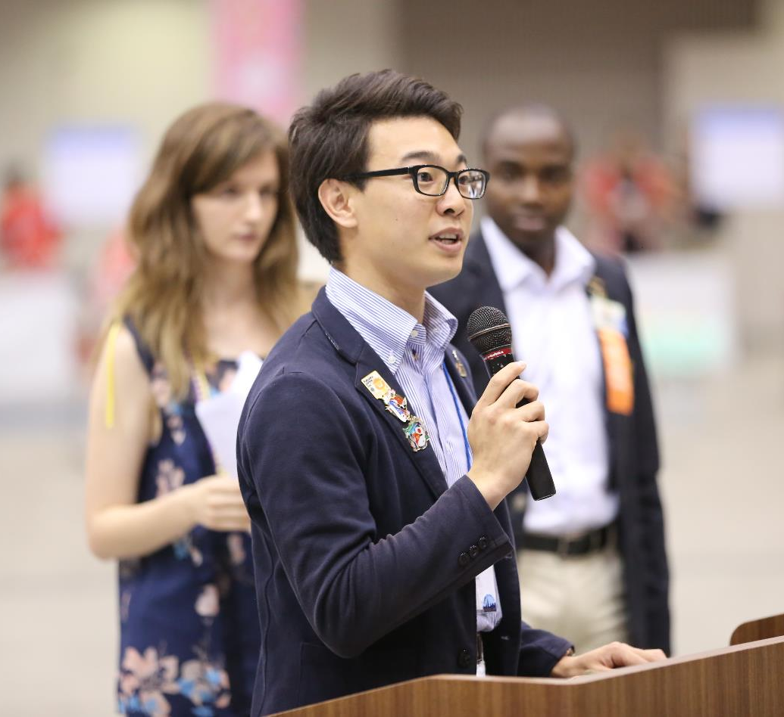
Färdigheter
Ögonkontakt
Röst
Kroppsspråk
Val av ord
Framtoning

Slide 9

Steg för att förbereda ett tal
Helhetsbild, mål, budskap, relevans, struktur

Slide 10


Steg 1-2
"I slutet av talet kommer publiken att ____________."
Helhetsbilden
Talare - Ämne
Publik - Ämne
Talare - Publik
Mål

Slide 11


Steg 3-4
Ett tal handlar aldrig om talaren, utan alltid om publiken
Anledningar till varför din publik bör bry sig om ditt budskap
Budskap
Något som håller
ihop talet
Skrivs som en enda mening, inte som en serie punkter
Relevans

Slide 12

AKTIVITET: Komma igång - steg 1-4
Välj ett ämne från sidan 13 i deltagarhandboken
Genomför steg 1-4 på sidorna 14-15
Helhets-bild
Budskap
Relevans
Mål

Slide 13
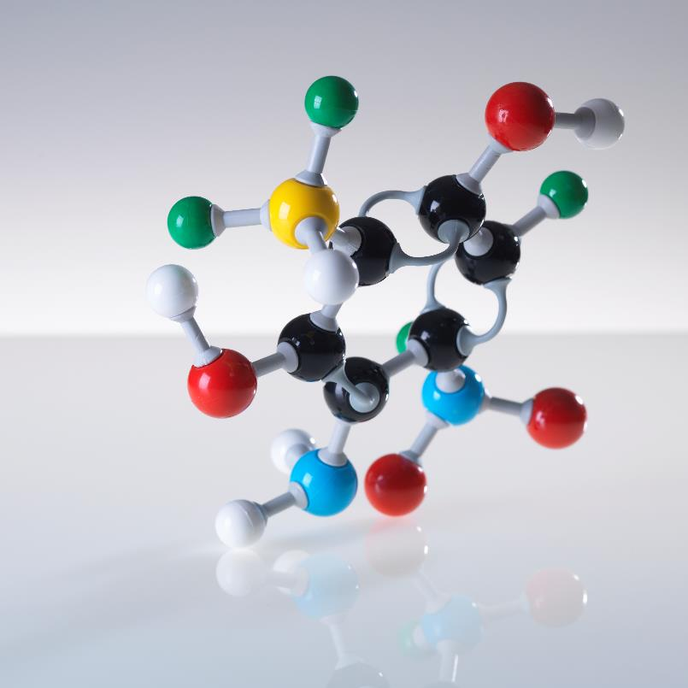
Steg 5 - Struktur
Inledning
Huvuddel
Avslutning

Slide 14
Inledning
Fånga uppmärksamheten
Signalera

Slide 15
Huvuddel
1. Samla in innehåll
2. Välj viktiga punkter
3. Ordna dina punkter
4. Lägg till kompletterande information
5. Övergångar

Slide 16
Avslutning
Återkoppla till inledningen
Upprepa och sammanfatta budskapet
Uppmana till handling

Slide 17
AKTIVITET: Talets struktur - Steg 5
Genomför först steg 1-4 på sidorna 14-15 i deltagarhandboken.
Börja skapa en struktur för ditt tal på sidan 16.
Huvuddel
Inledning
Avslutning

Slide 18
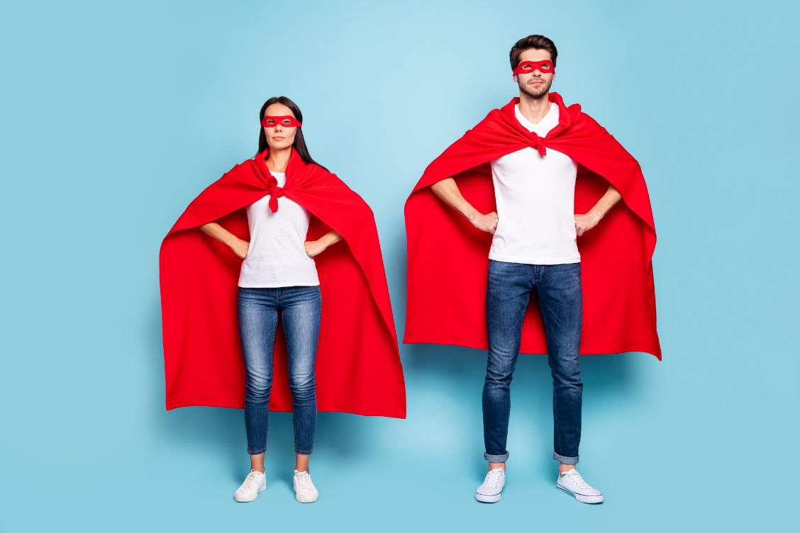
Öva din ”Power Pose”
Att öva din ”Power Pose” inför ett tal kan hjälpa till att öka självförtroendet och minska stressen när du håller ett tal
Statistik: The Career Cafe

Slide 19
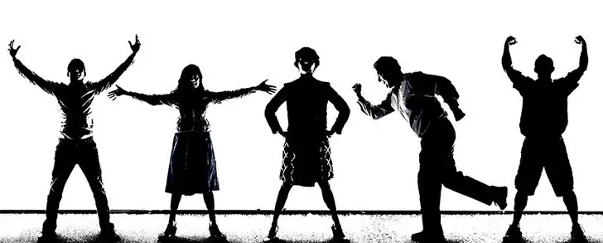
Vilken är din ”Power Pose”?
Stå upp
Välj din ”Power Pose”
Håll kvar den i två minuter

Slide 20
Sessionens mål
1
Beskriva effektiva färdigheter för att tala inför grupp
Identifiera de viktigaste stegen för att förbereda ett tal
Ta fram en plan för ett tal på 3-4 minuter
Hålla ett strukturerat tal på 3-4 minuter med hjälp av effektiva färdigheter
Känna igen skillnaderna mellan att hålla ett tal personligen och virtuellt
2
3
4
5

Slide 21

Tala inför grupp
Del 2

Slide 22
Sessionens mål
1
Beskriva effektiva färdigheter för att tala inför grupp
Identifiera de viktigaste stegen för att förbereda ett tal
Ta fram en plan för ett tal på 3-4 minuter
Hålla ett strukturerat tal på 3-4 minuter med hjälp av effektiva färdigheter
Känna igen skillnaderna mellan att hålla ett tal personligen och virtuellt
2
3
4
5

Slide 24
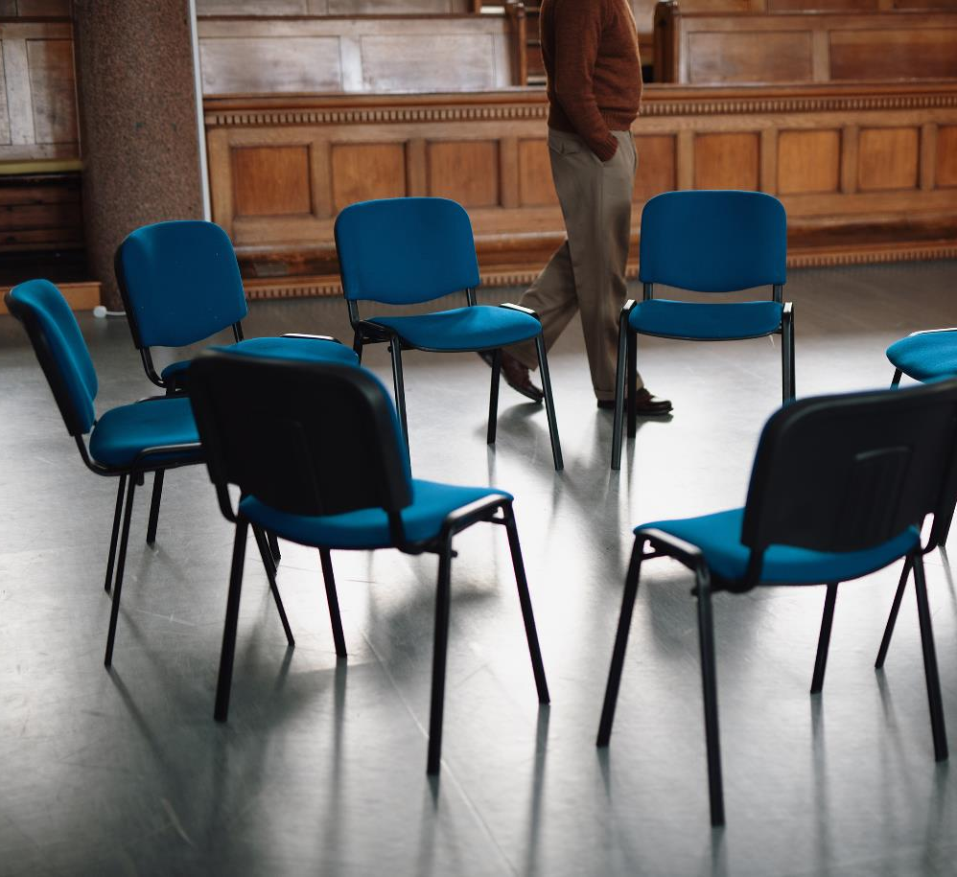
INSTRUKTIONER FÖR TAL
Bilda grupper på 6-7 personer
Utse en tidtagare
Turas om att hålla tal och få återkoppling
Varje person får högst 4 minuter för sitt tal och 1-2 minuter för återkoppling från övriga deltagare
Checklista för utvärdering av tal finns på sidan 26

Slide 25

Diskussionsfrågor
Medan ni väntar på att alla grupper ska bli klara, kan ni diskutera följande frågor i grupp.
Vad lärde ni er av att lyssna på varandras tal?
Vad lärde du dig individuellt genom att gå igenom dessa steg för att förbereda ett tal?

Slide 26
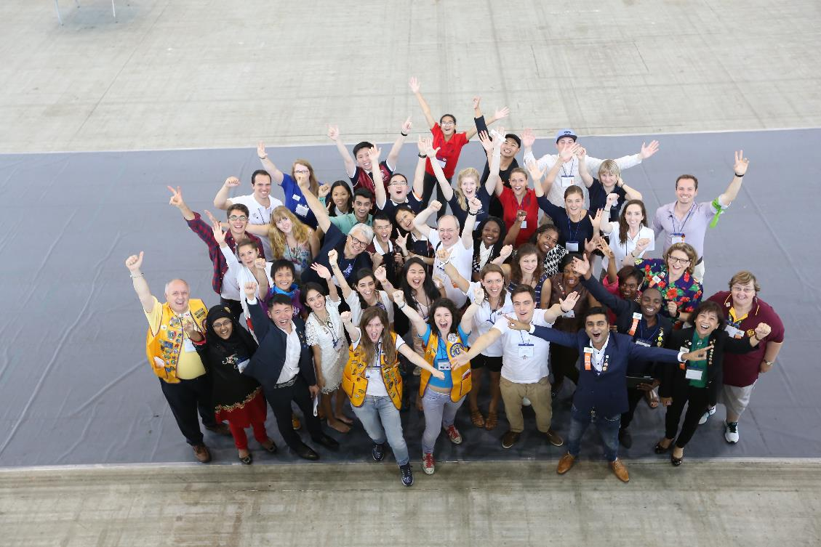
Gratulerar!

Slide 27
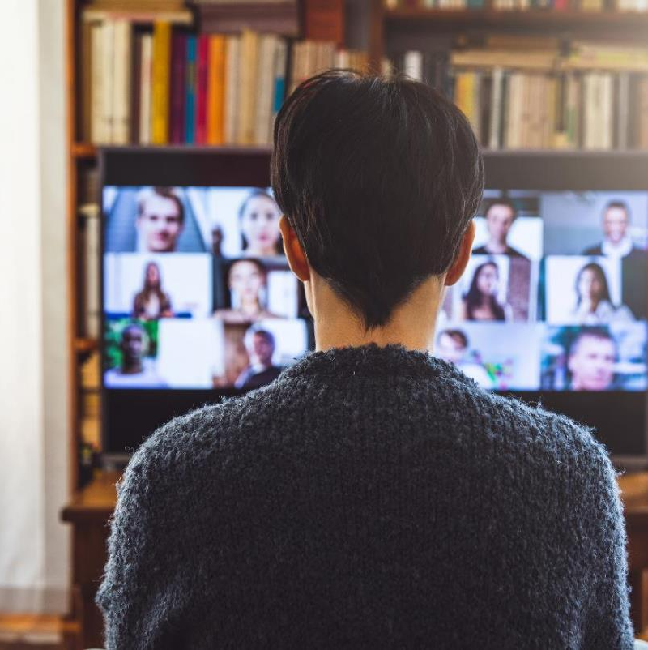
VIRTUELL ELLER PERSONLIG PRESENTATION
Brainstorma hur en virtuell presentation skiljer sig från en personlig presentation
Vilka överväganden måste du göra när du presenterar virtuellt?
Efter 8 minuter byter halva gruppen med en annan grupp och delar med sig

Slide 28
Sessionens mål
1
Beskriva effektiva färdigheter för att tala inför grupp
Identifiera de viktigaste stegen för att förbereda ett tal
Ta fram en plan för ett tal på 3-4 minuter
Hålla ett strukturerat tal på 3-4 minuter med hjälp av effektiva färdigheter
Känna igen skillnaderna mellan att hålla ett tal personligen och virtuellt
2
3
4
5

